Slide 1
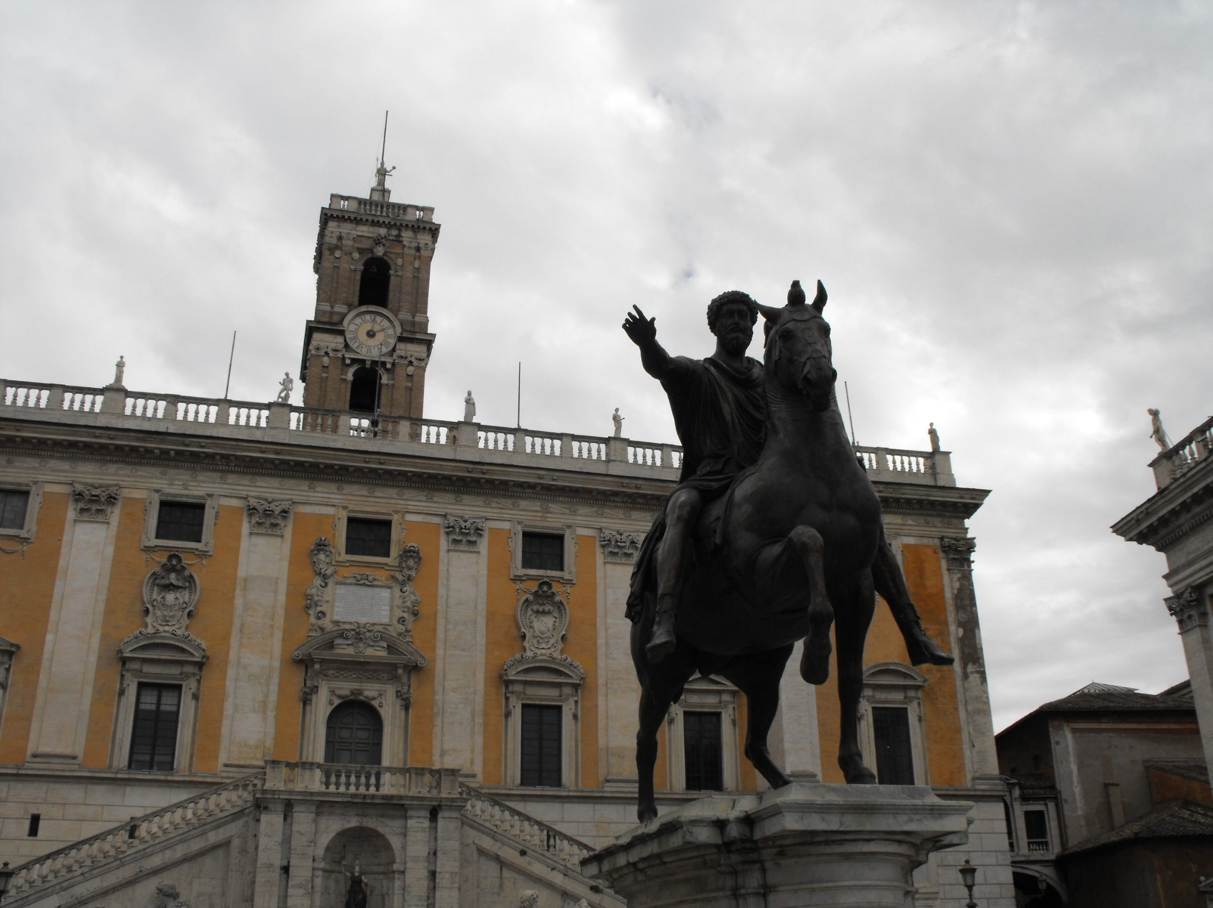

RENESZÁNSZ ÉS BAROKK, RÓMA
SZALMA JUDIT

Slide 2
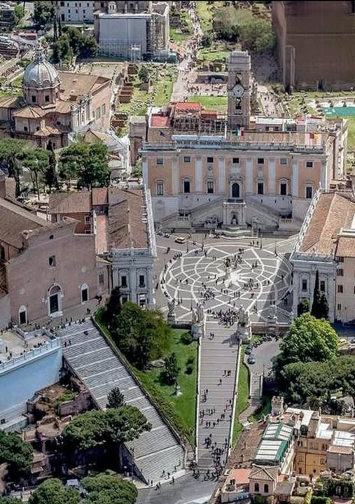
Piazza Campidoglio
1536
Michelangelo(1475-1564)
Marcus Aurelius
aranyozott bronzszobra áll,
talapzata Michelangelo
Szimetria
Pilaszterek-féloszlopok

Slide 3
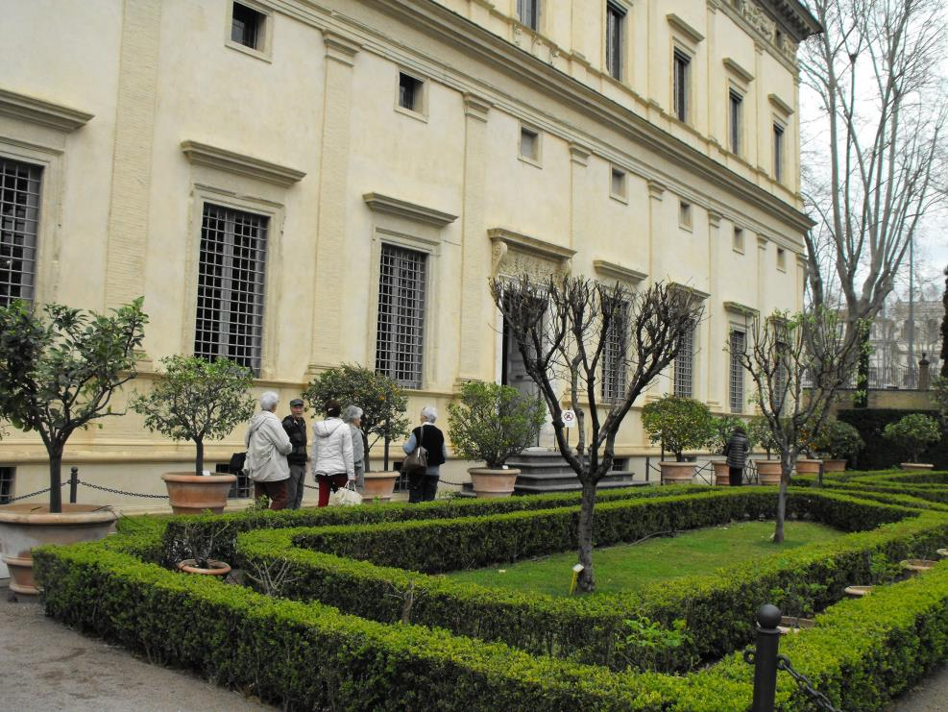
Villa Farnesina /1506-1512/
Baldassare Peruzzi
/1481-1536/
építész és festő
reneszánsz

Slide 4
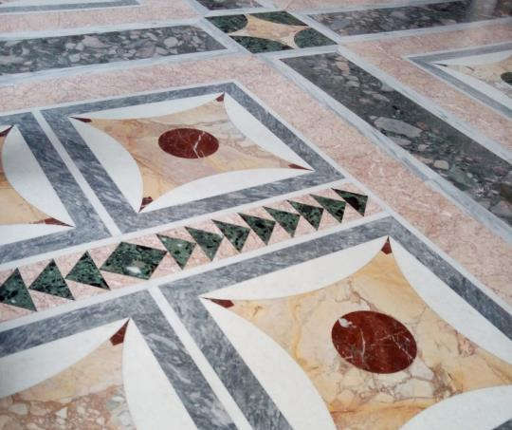

Slide 5
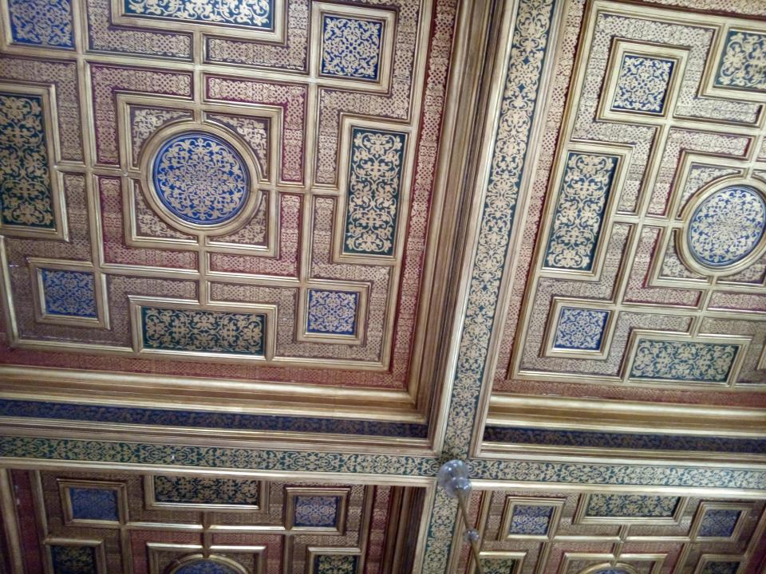

Slide 6
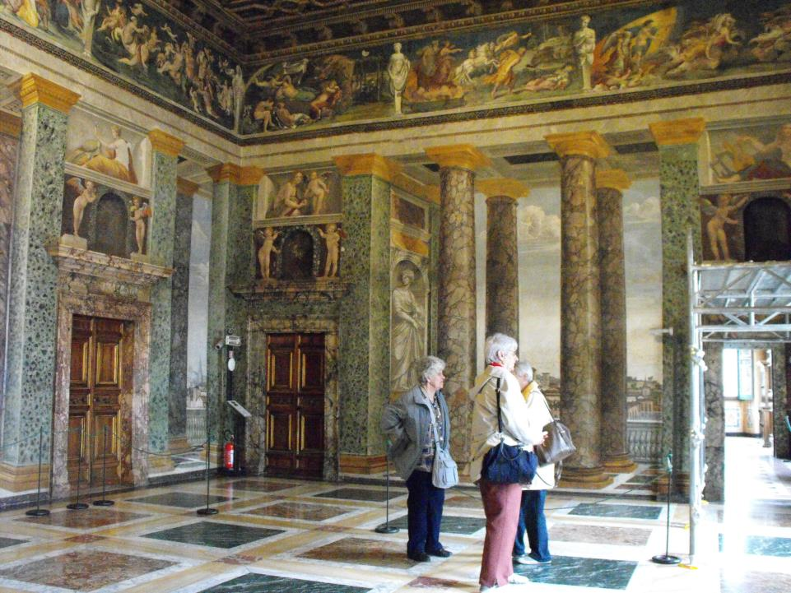
PERUZZI, Baldassare
(1481-1536)
Perspektívák terme
freskóinak díszítése
1515-17
Villa Farnesina,

Slide 7
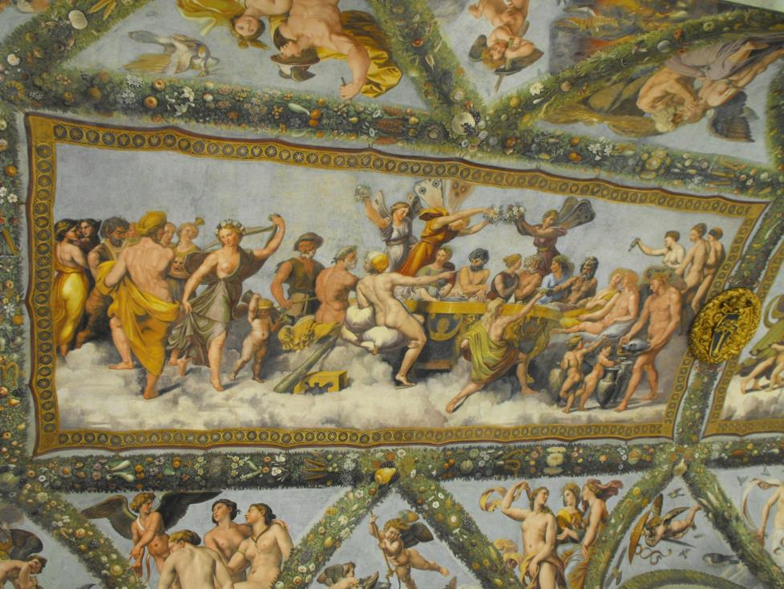
RAFFAELLO Sanzio
(1483 -1520 )
Ámor és Psziché esküvői lakomája
1517
Fresco
A psziché loggiája
Villa Farnesina

Slide 8
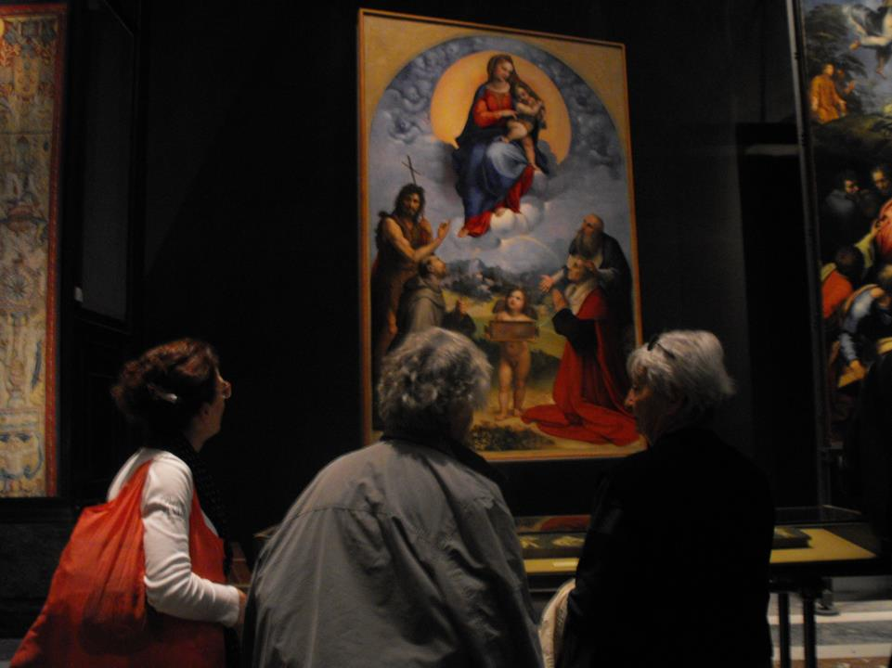

Slide 9
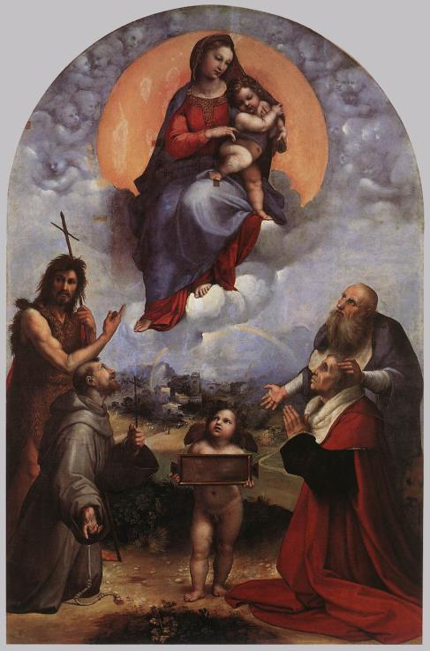
RAFFAELLO Sanzio
(1483-1520)
Folignói Madonna
1511-12
Olaj, vászon, 320 x 194 cm
Pinacoteca, Vatikán

Slide 10
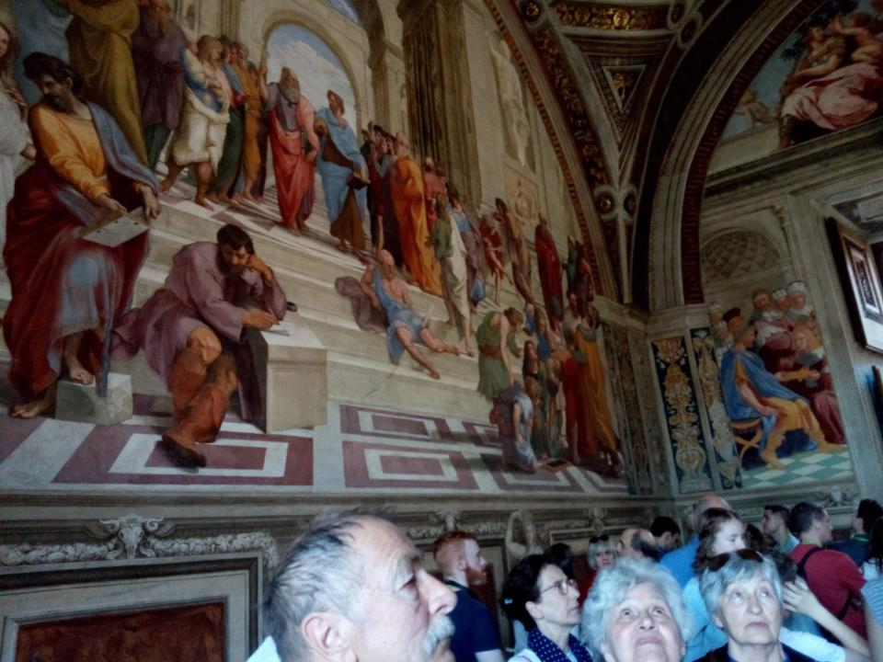
Raffaello Santi: Az athéni iskola, 1511, Vatikán

Slide 11
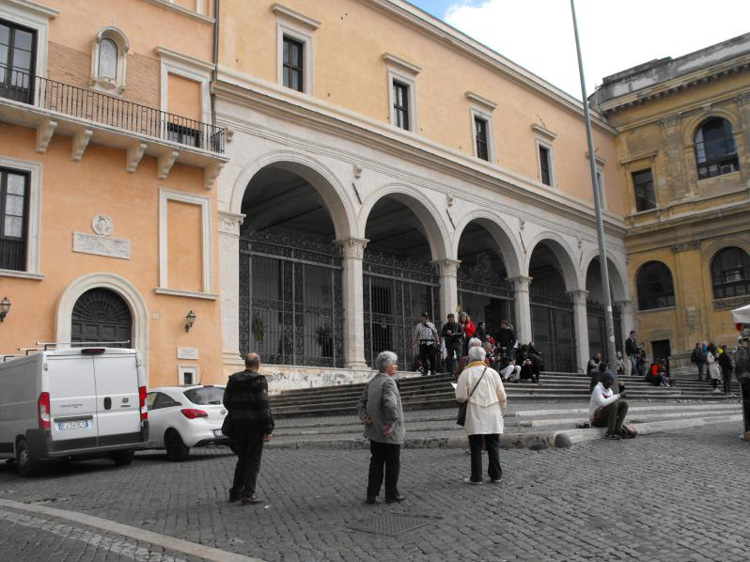
San Pietro in Vincoli (A leláncolt Szent Péter)
i.sz. 440, 11. században, majd 1471-től 1503-ig.
Reneszánsz stílusú

Slide 12
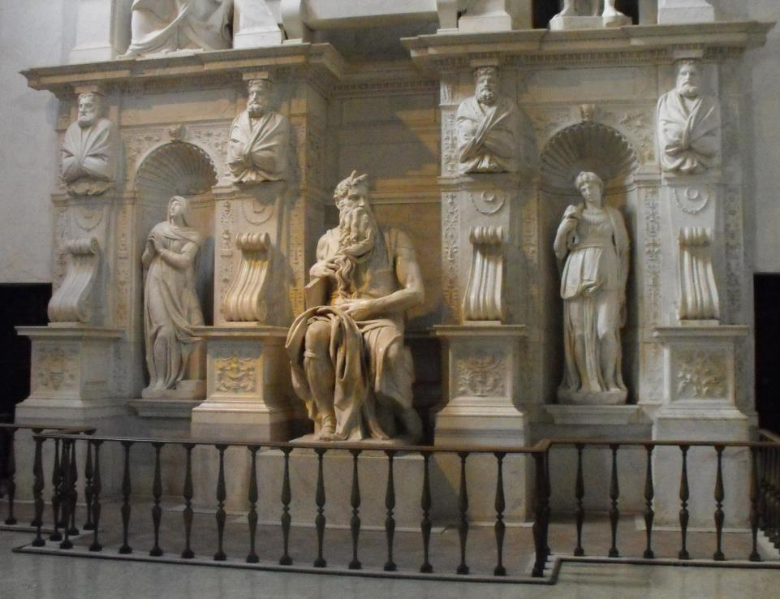
II. Gyula pápa temetkezési emlékműve
Michelangelo Mózes 1515

Slide 13
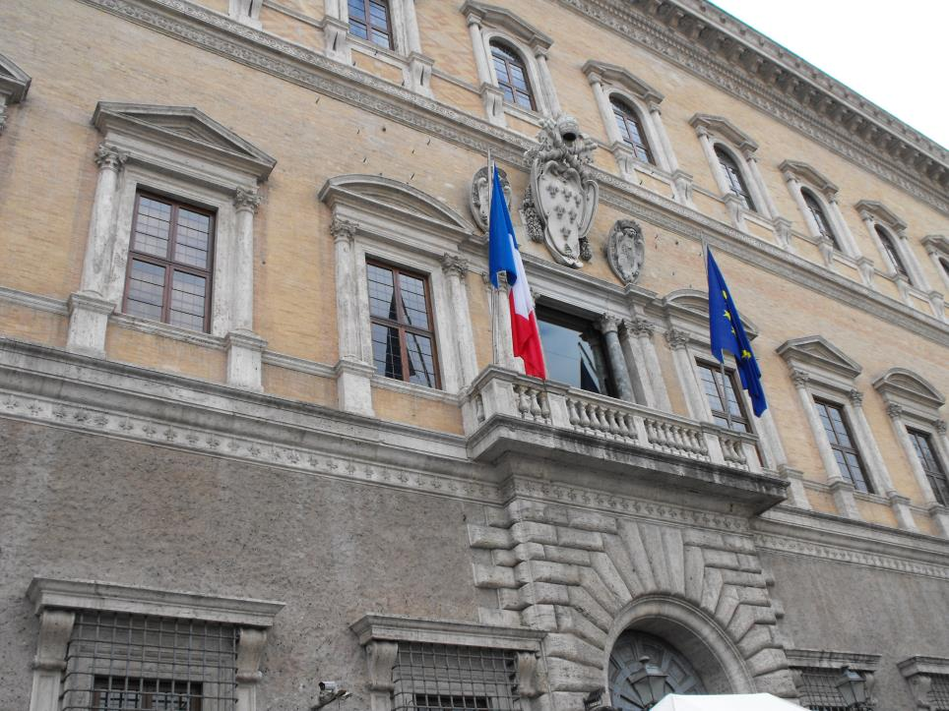
Farnese-palota
1513-1549
fjabb Antonio da Sangallo 1484-1546
Michelangelo Buonarroti 1475-1564
Giacomo Della Porta 1532-1602

Slide 14
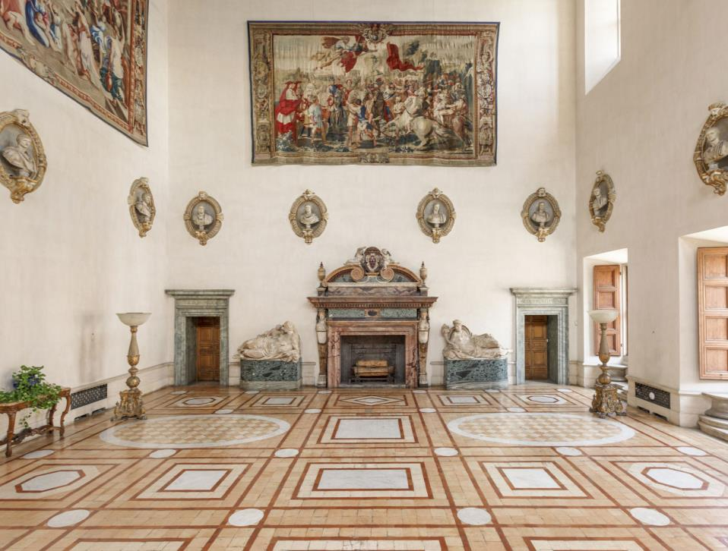
Herkules-terem

Slide 15
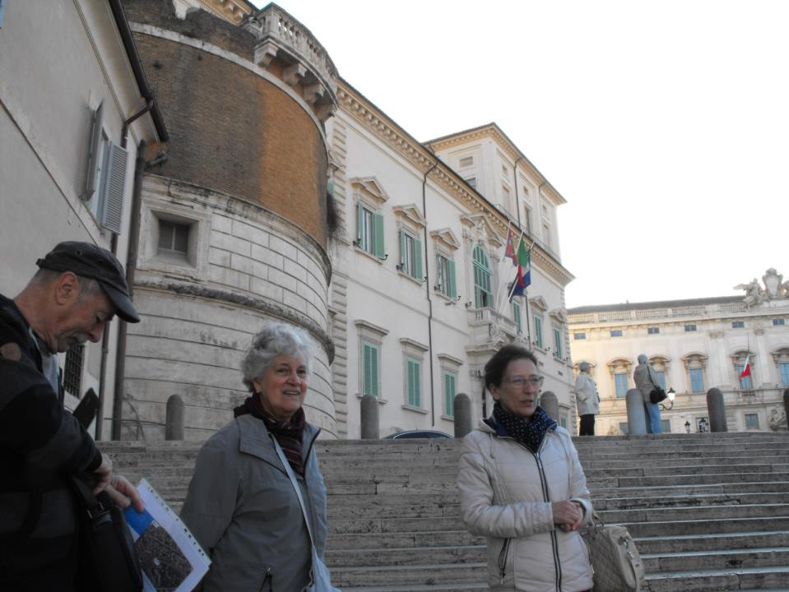
Quirinale palota 1583
Domenico Fontana (1543-1607)
Carlo Maderno (1556 – 1629)

Slide 16
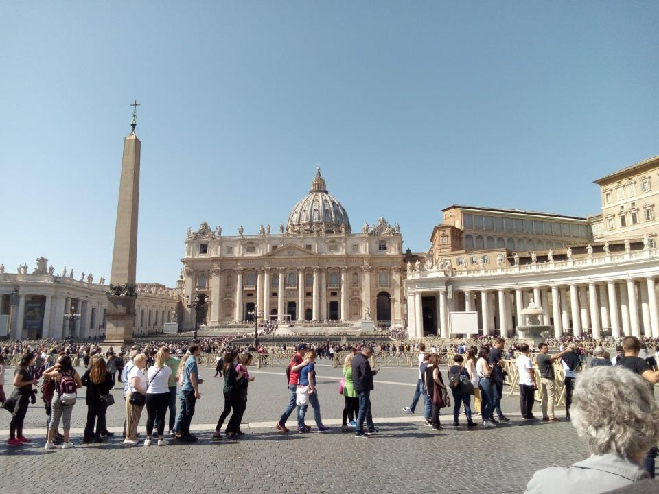
Szent Péter-bazilika /1506-1664/
Michelangelo Buonarroti / 1475-1564/
Giacomo Della Porta /1532-1602/
Carlo Maderno /1556-1629/

Slide 17
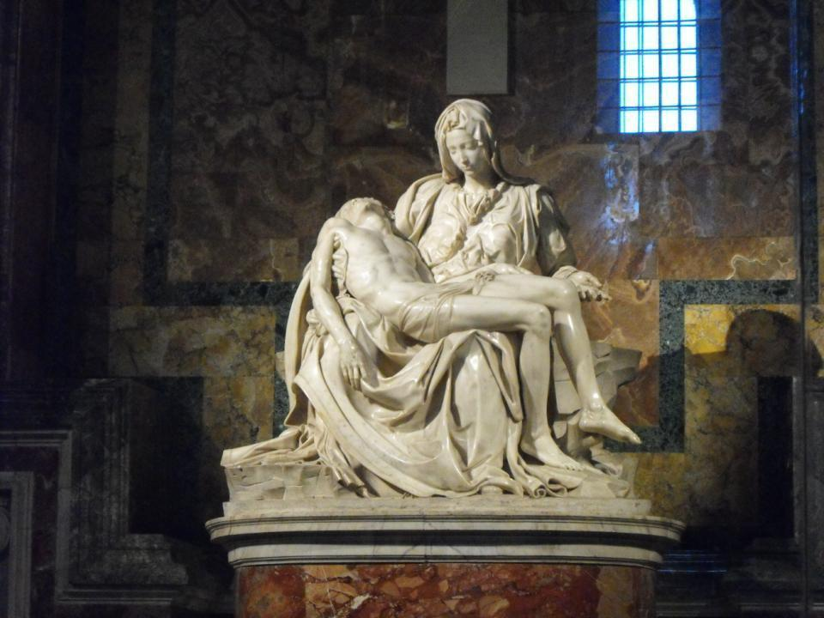
Pietà „Fájdalmas anya”1499
Michelangelo Buonarroti /1475-1564/

Slide 18
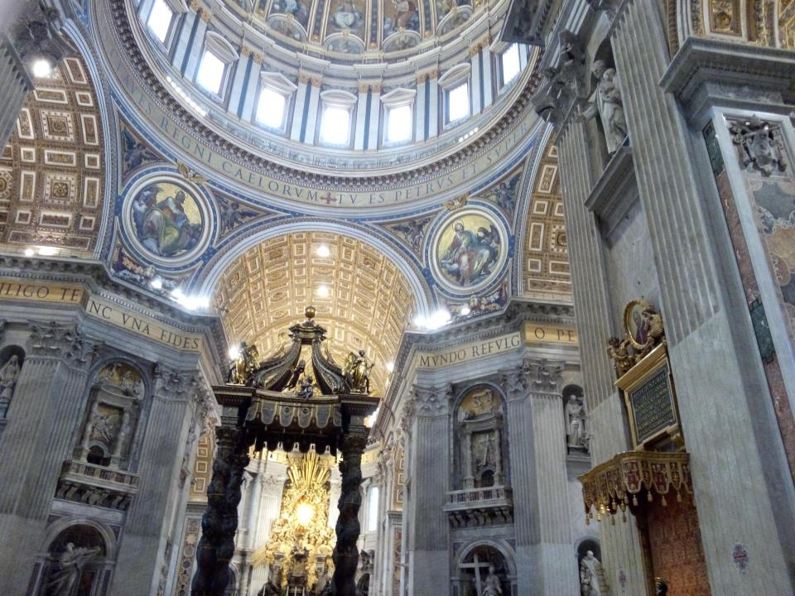
baldachin
Giovanni Lorenzo Bernini,
1598-1680.

Slide 19
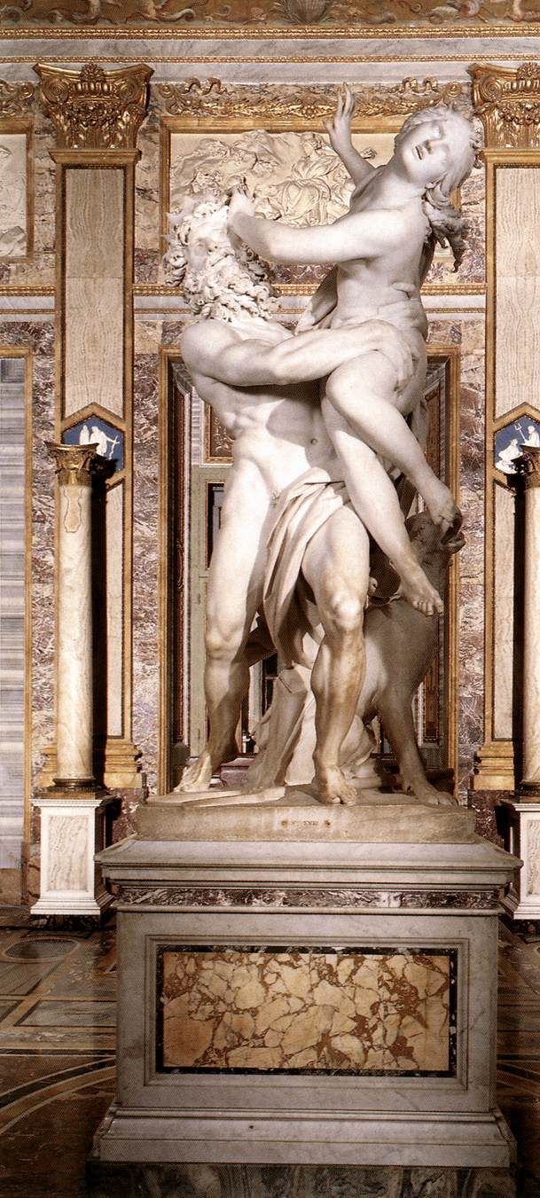
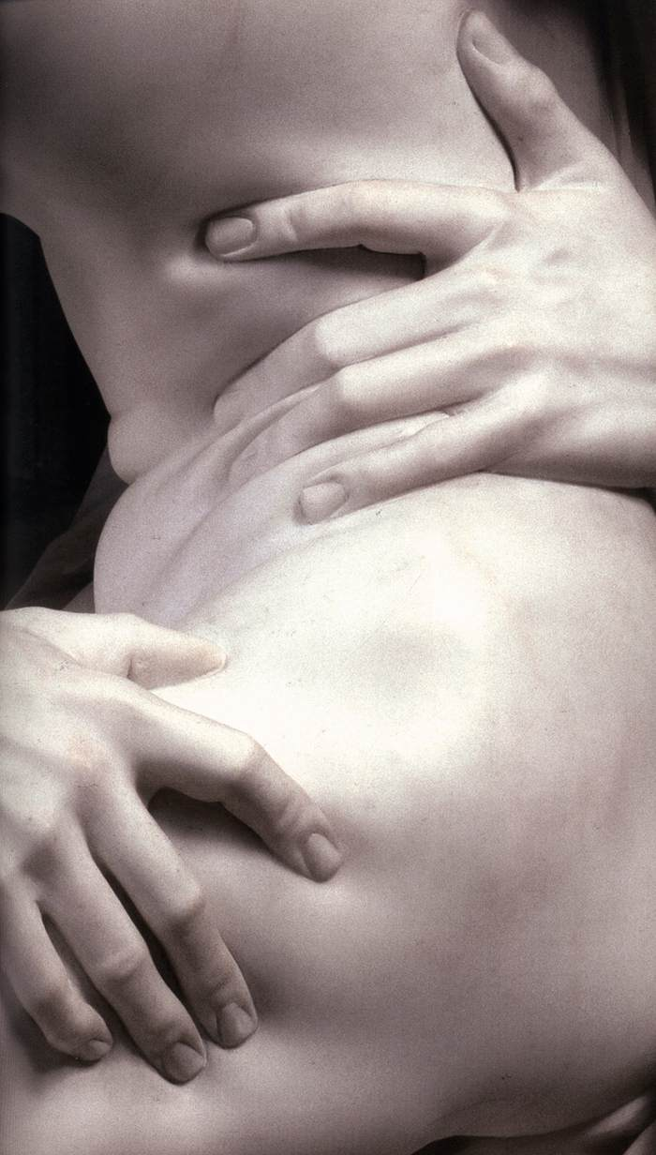
BERNINI,
Gian Lorenzo
(1598-1680)
Proserpina
elrablása
1621-22
Márvány.
magasság 295 cm
Galleria Borghese,
Róma

Slide 20
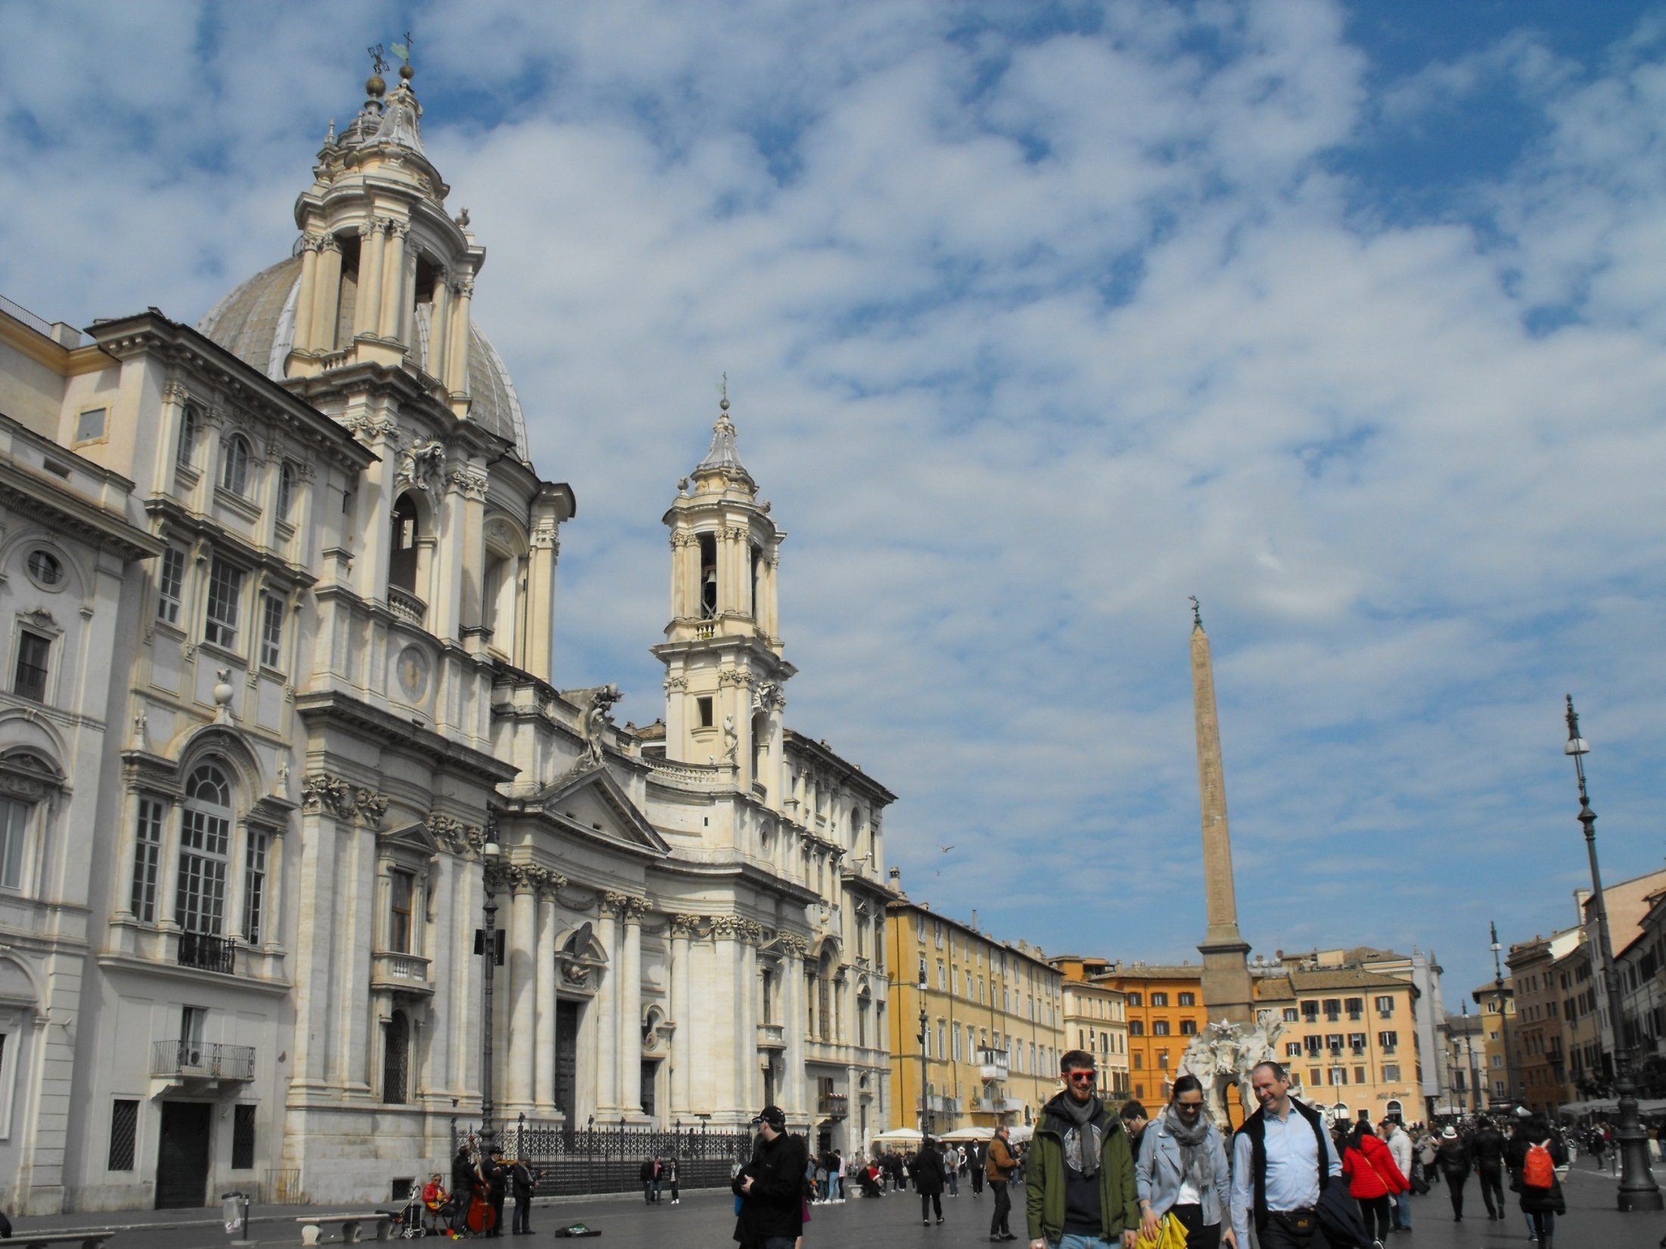
Piazza Navona

Slide 21
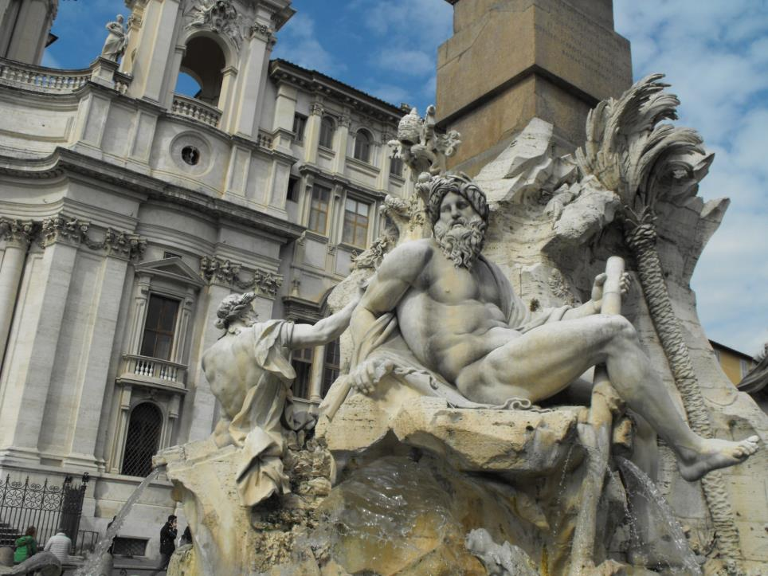
Fontana dei Quattro Fiumi 1648—1651
Gian Lorenzo Bernini
(1598-1680)

Slide 22
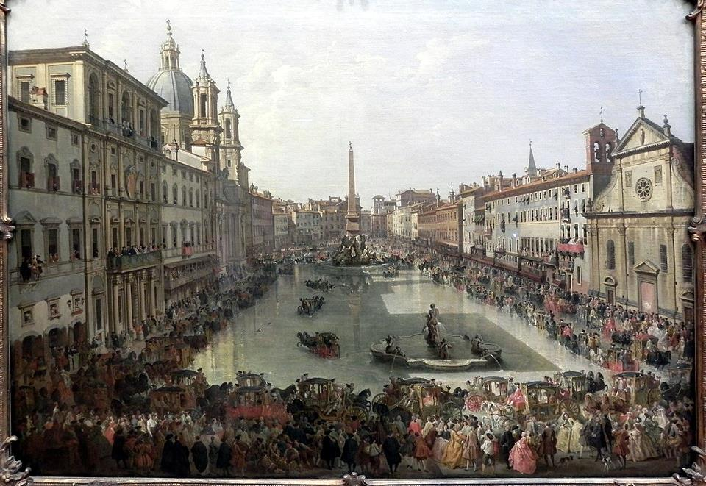
Gian Paolo Panini Piazza Navona, Róma 1756
Alsó-Szászországi Állami Múzeum Hannover

Slide 23
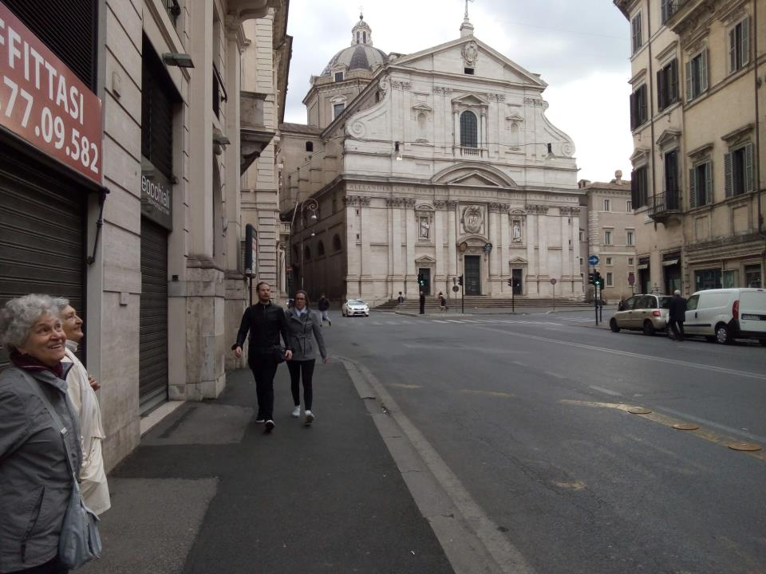
IL GESÚ
Róma
Giacomo Barozzi da Vignola
/ 1507-1573/
Giacomo della Porta
(c. 1533 – 1602)

Slide 24
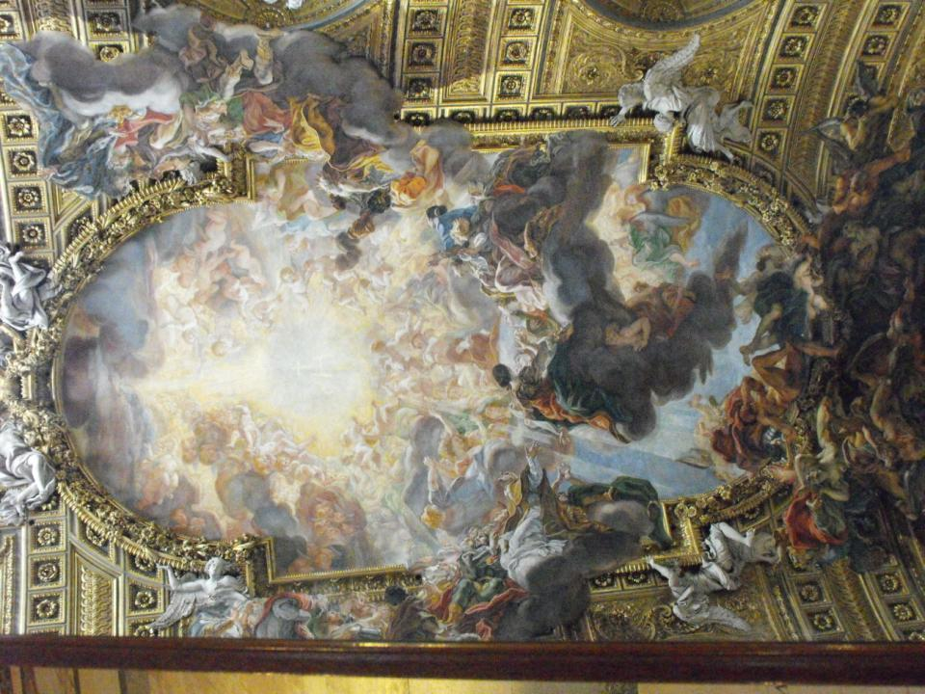
Baciccia művésznéven ismert
(1639–1709)
Diadal Jézus nevében
látszatarchitektúra

Slide 25
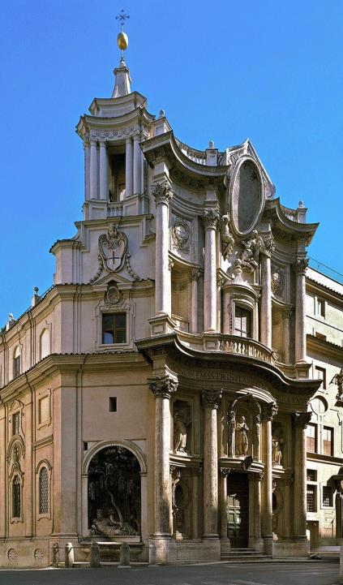
San Carlino Alle Quattro Fontana
1630-1646
Francesco Borromini
(1599-1667)

Slide 26
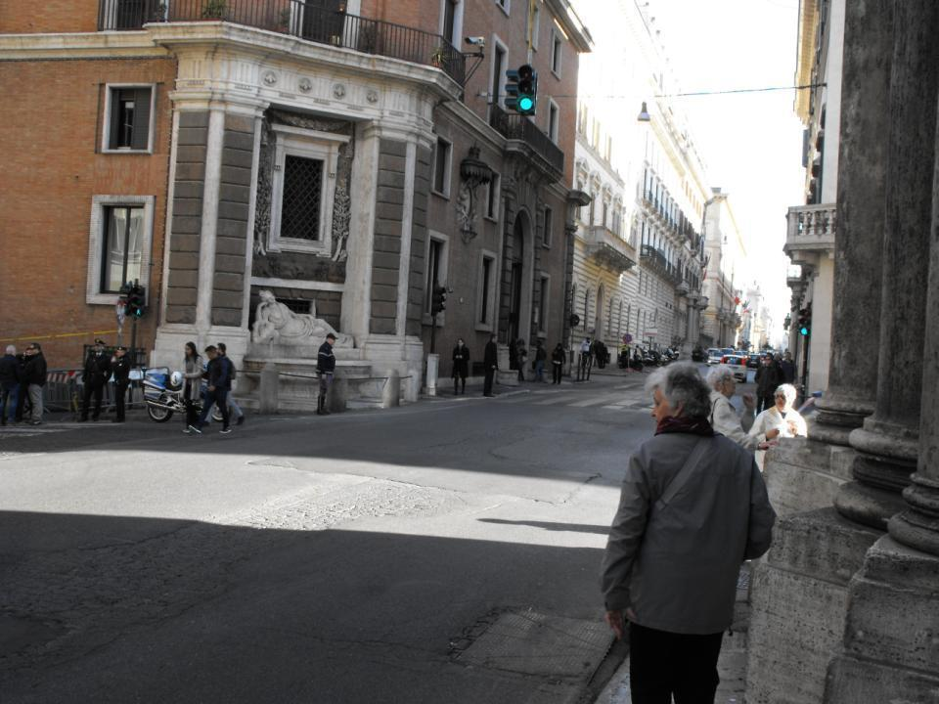
Domenico Fontana /1543-1607/
Pietro da Cortona /1596-1669/

Slide 27
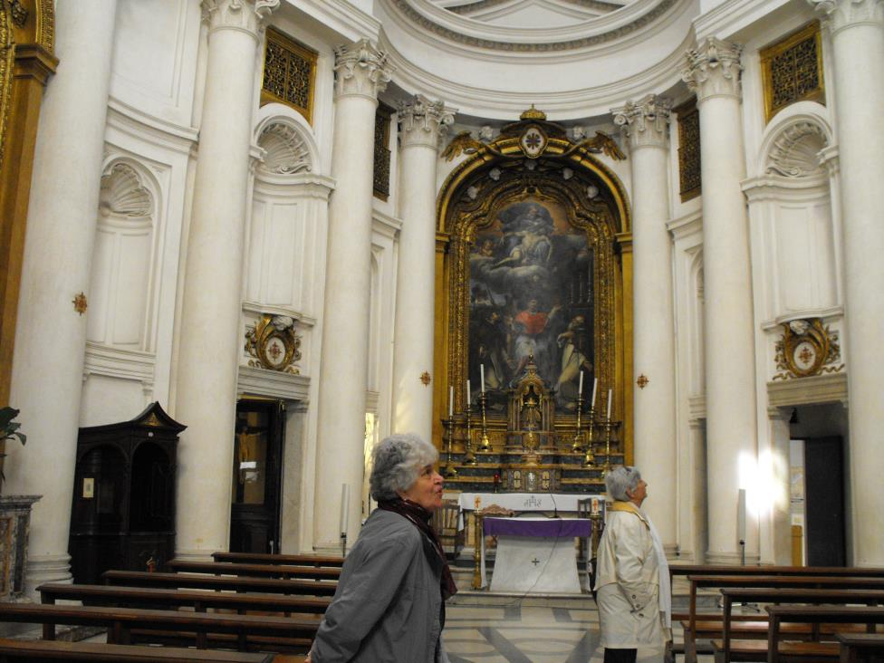

Slide 28
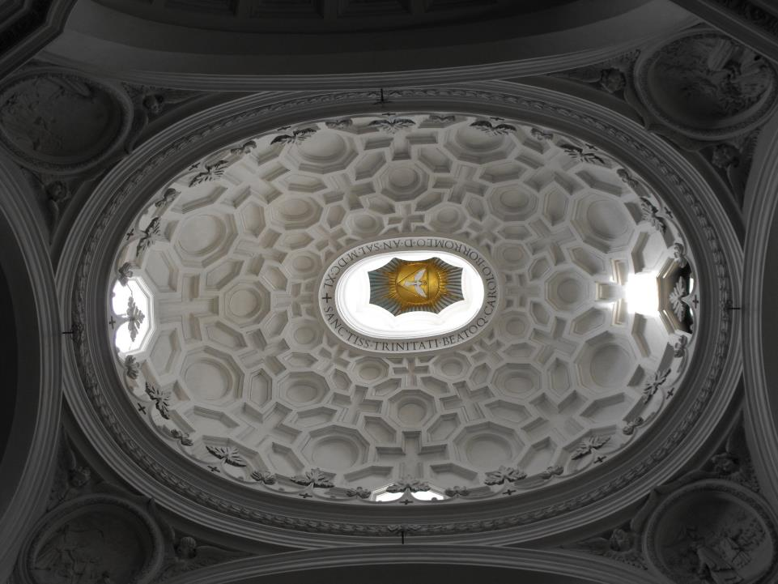

Slide 29
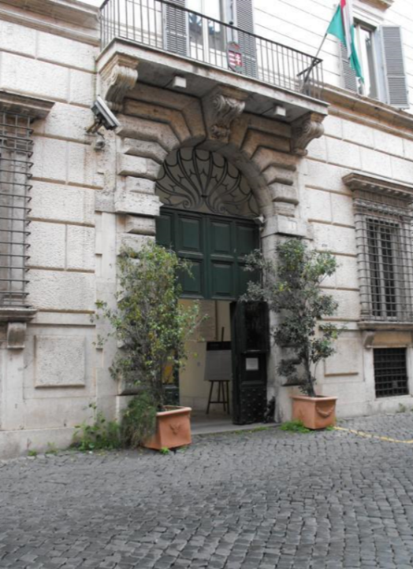
17. századi, barokk Falconieri-palota Francesco Borromini (1599-1667)
Római Magyar Akadémia

Slide 30
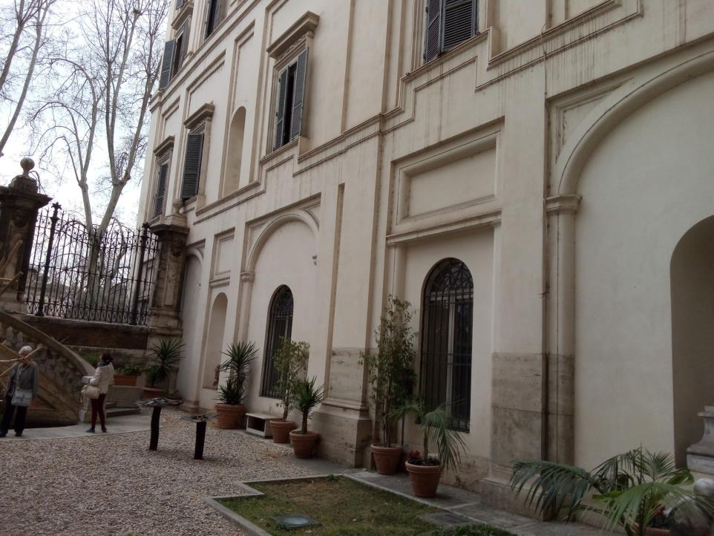

Slide 31
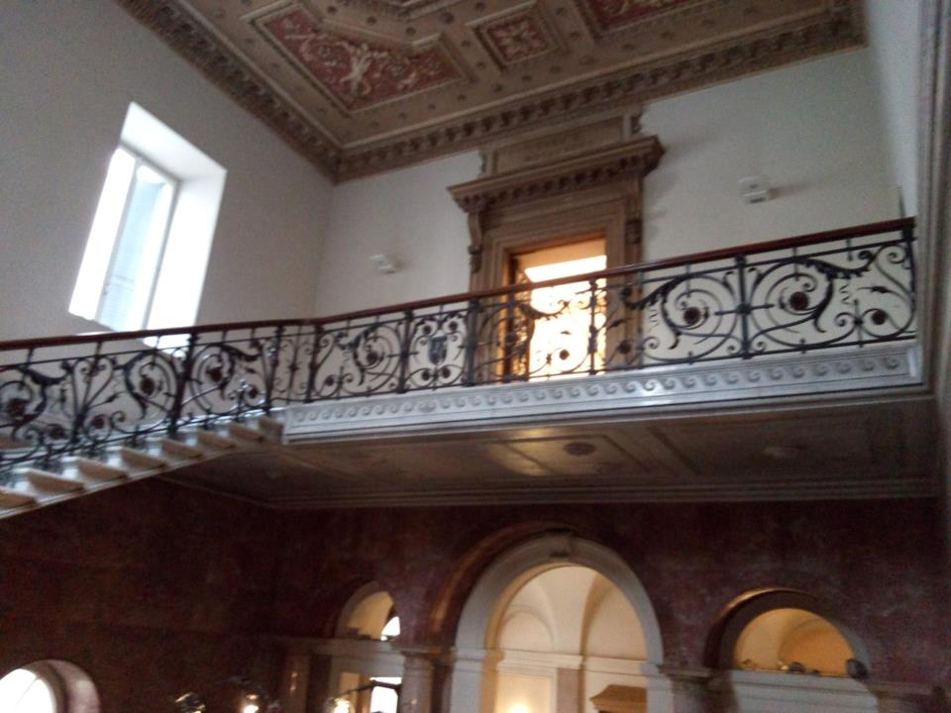

Slide 32
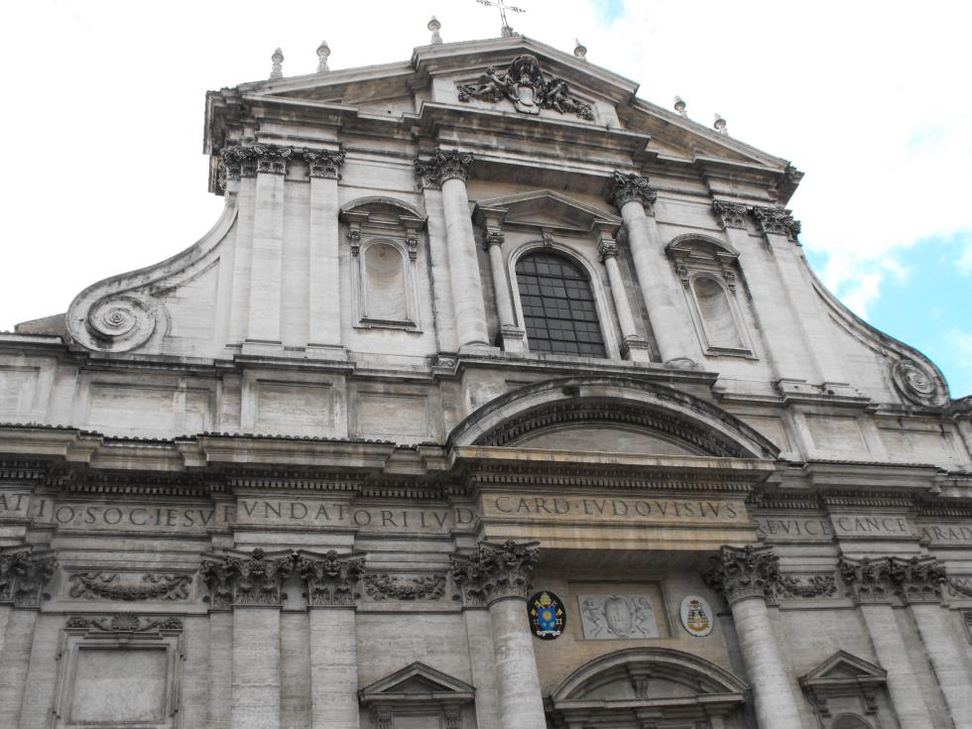
Loyolai Szent Ignác-templom, 1650 barokk
Orazio Grassi /1583 - 1654 /

Slide 33
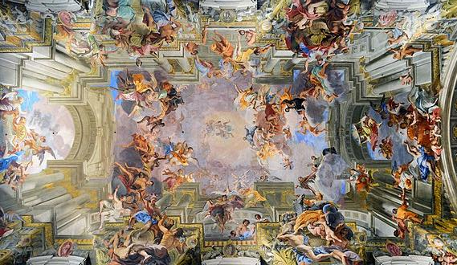
Andrea Pozzo (1642- 1709)
A templom mennyezetére belülről mintegy „felépített” egy újabb, képzeletbeli szintet, amely az ég felé nyílik. Legfelülre azt a jelenetet festette, ahogyan Loyolai Szent Ignác megérkezik a mennybe.

Slide 34
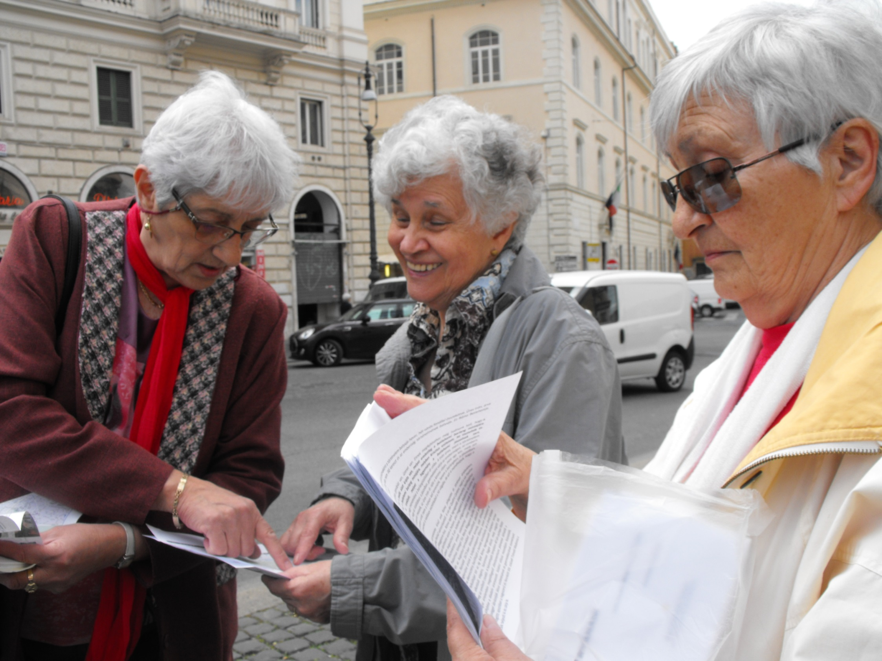

Slide 35
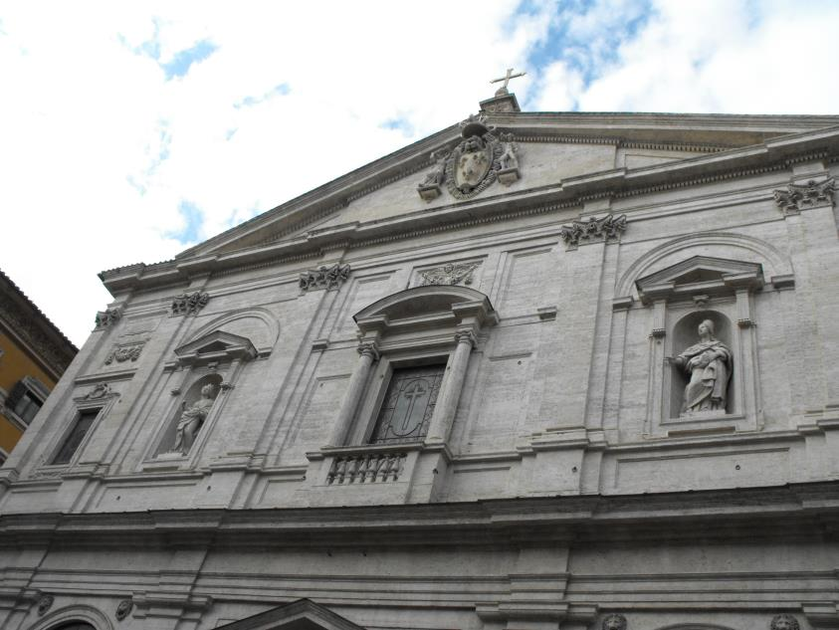
Francia Szent Lajos templom 1518-1589
Giacomo Della Porta /1532-1602/
Plautilla Bricci /1606-1715/
Reneszánsz, barokk

Slide 36
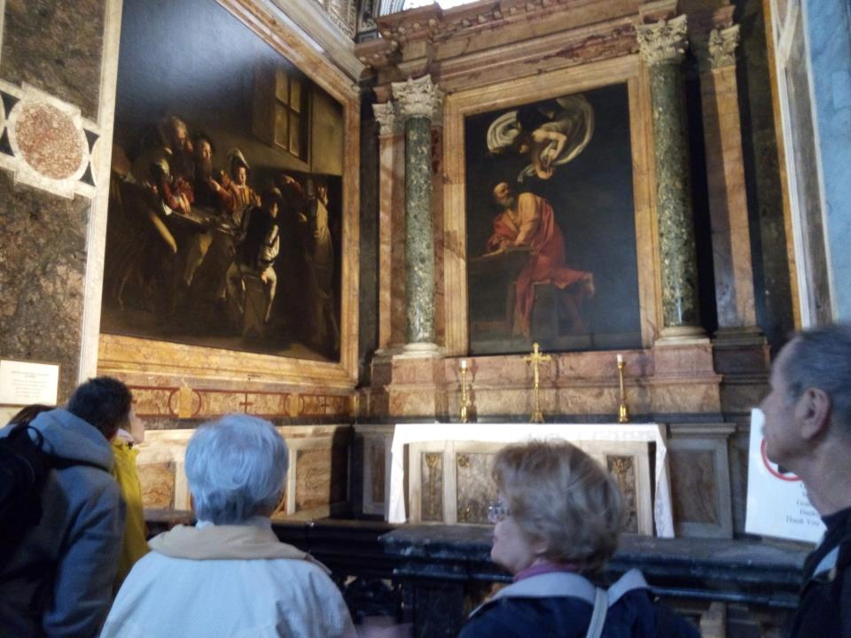
CARAVAGGIO
(1571-1610)
Szent Máté elhívása
1599-1600
Olaj, vászon, 322 x 340 cm
Contarelli-kápolna,
San Luigi dei Francesi, Róma
CARAVAGGIO
(sz. 1571, Caravaggio, megh. 1610, Porto Ercole)
Szent Máté inspirációja
1602
Olaj, vászon, 296 x 189 cm
Contarelli-kápolna, San Luigi dei Francesi, Róma

Slide 37
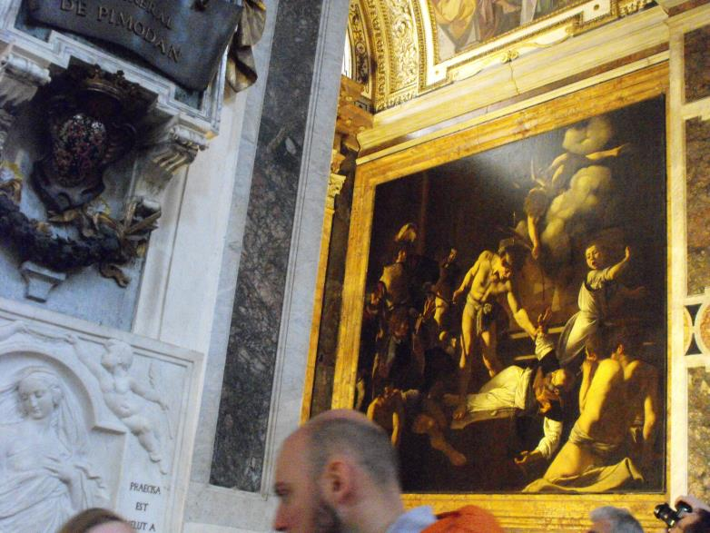
Michelangelo Merisi da Caravaggio / 1571- 1610/
Szent Máté vértanúsága
kb. 1599–1600
Olaj, vászon
323 cm x
343 cm
Francia
Szent Lajos
templom

Slide 38
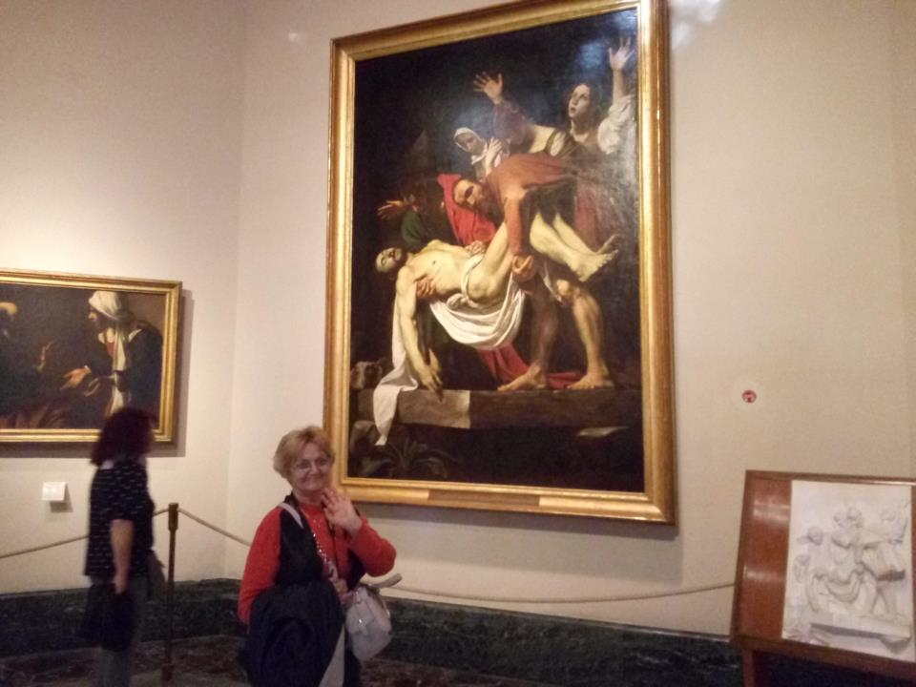
CARAVAGGIO
(1571-1610)
A sírba helyezés
1602-03
Olaj, vászon,
300 x 203 cm
Pinacoteca, Vatikán

Slide 39
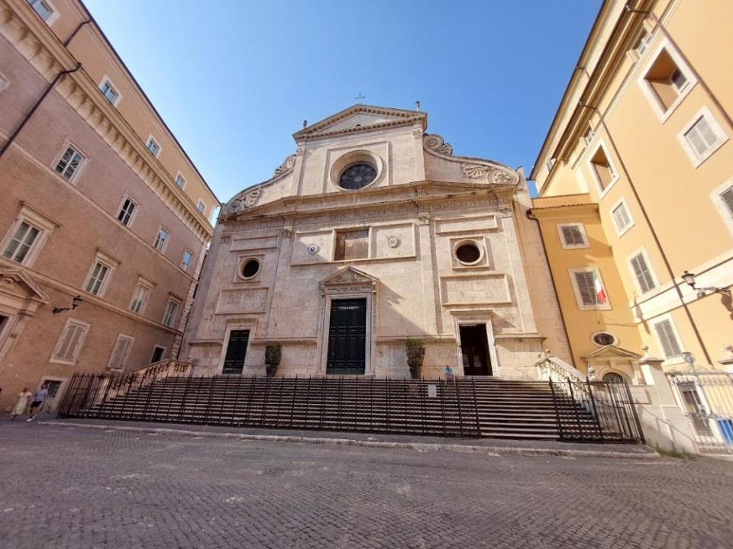
Szent Ágoston bazilika
1420 reneszánsz
Szent Ágoston bazilika 1420 Baccio Pontell
Giacomo da Pietrasanta és Sebastiano Fiorentino
Luigi Vanvitelli /1700-1773/

Slide 40
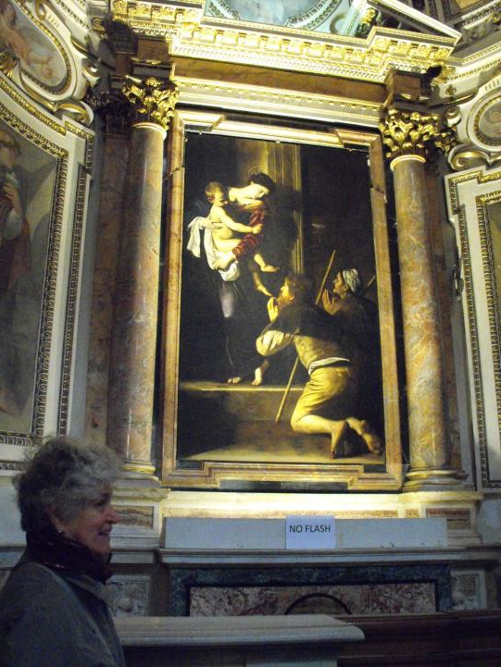
CARAVAGGIO
(1571-1610)
Madonna di Loreto
1603-05
Olaj, vászon, 260 x 150 cm
Sant'Agostino, Róma

Slide 41
